Slide 1

Государственное бюджетное общеобразовательное учреждение
средняя общеобразовательная школа № 225
Адмиралтейского района Санкт-Петербурга
ОБЩЕШКОЛЬНЫЙ ПРОЕКТ РАЗНОВОЗРАСТНЫХ ГРУПП
«УЧЕНИЕ С УВЛЕЧЕНИЕМ»
ПРОЕКТ 3А И 8А КЛАССА
«ВОДА – ЭТО ЖИЗНЬ»
2017

Slide 2
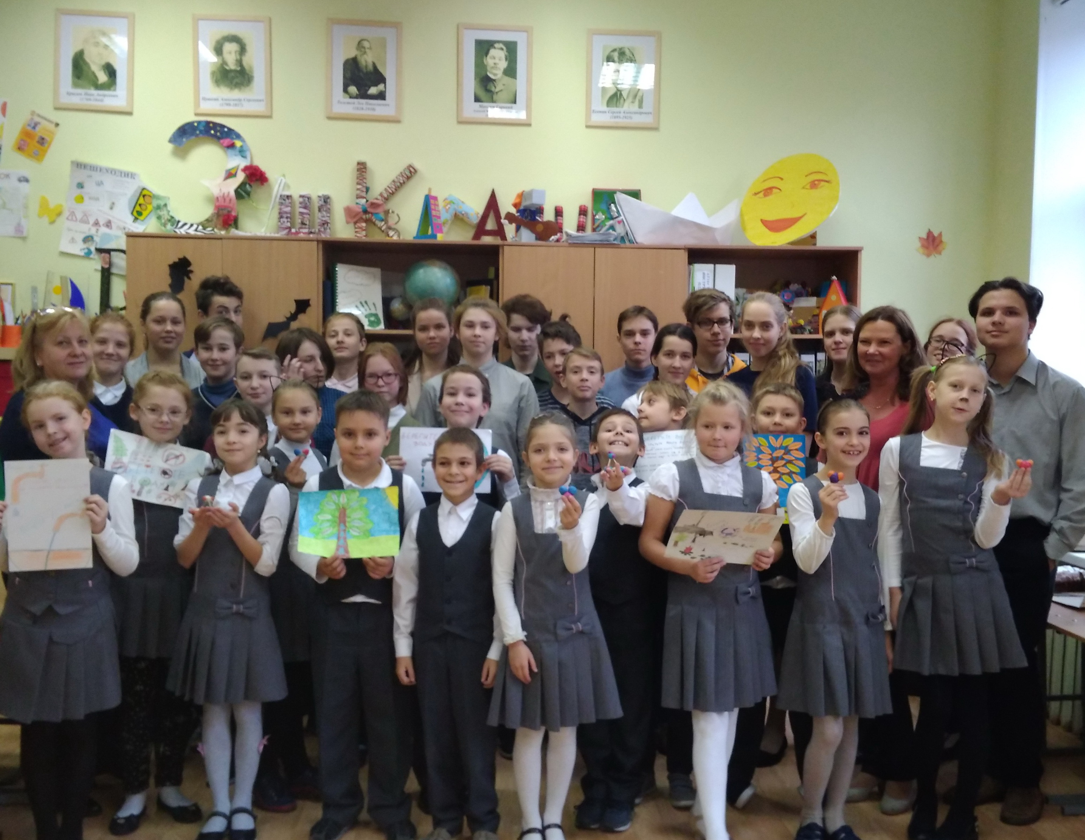
Наша команда

Slide 3
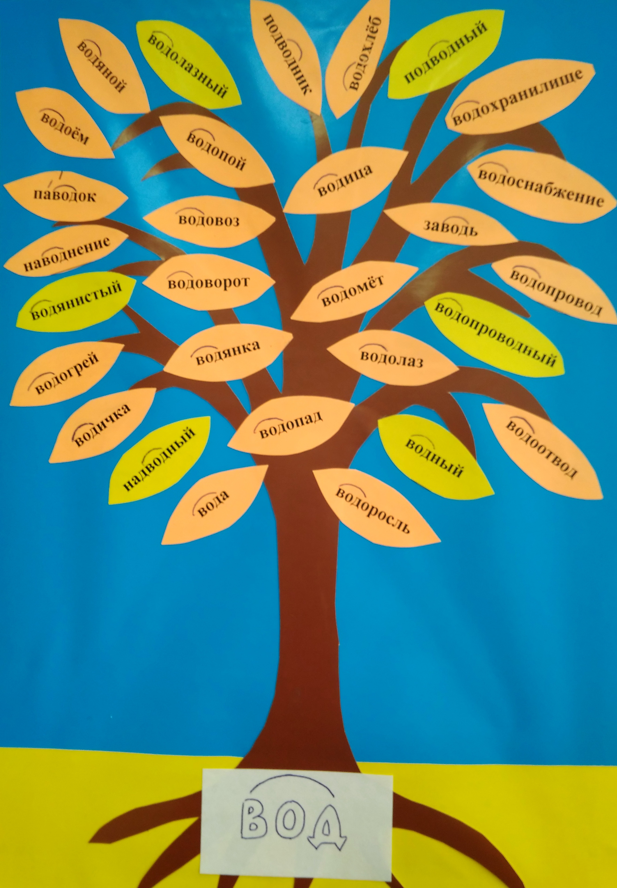
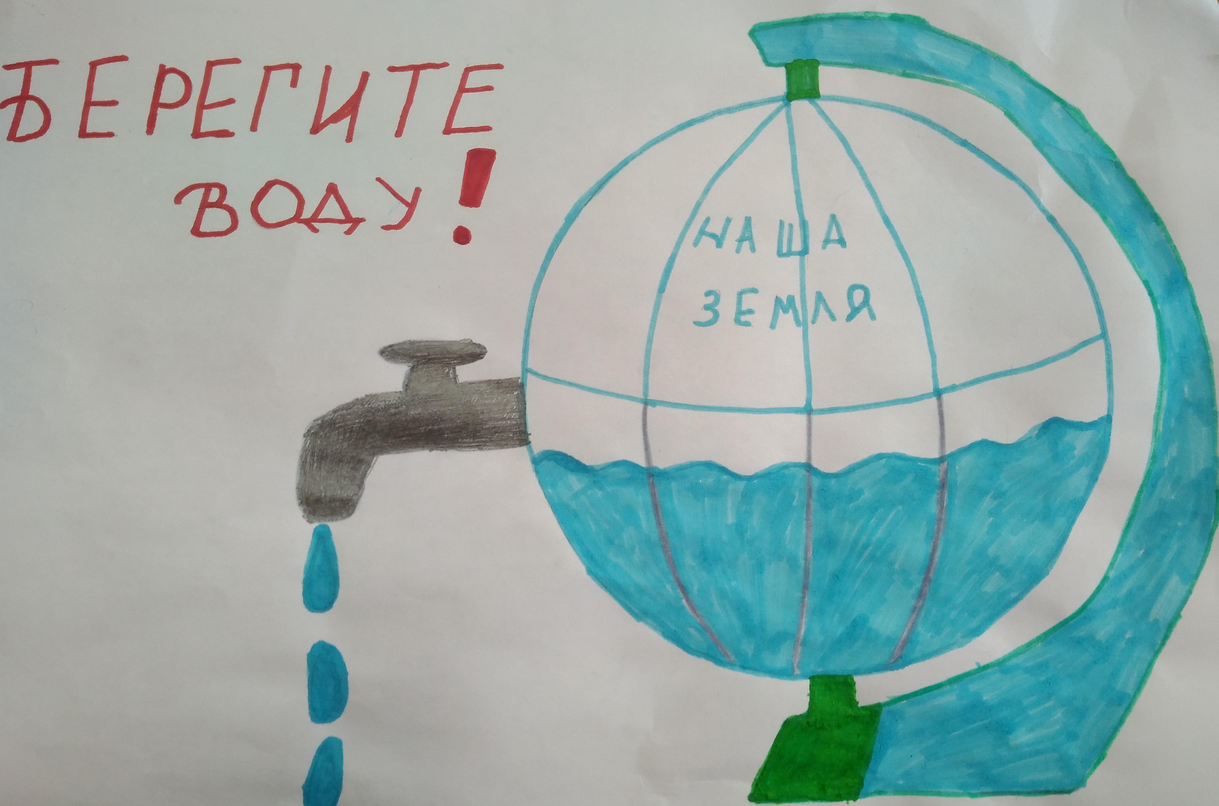
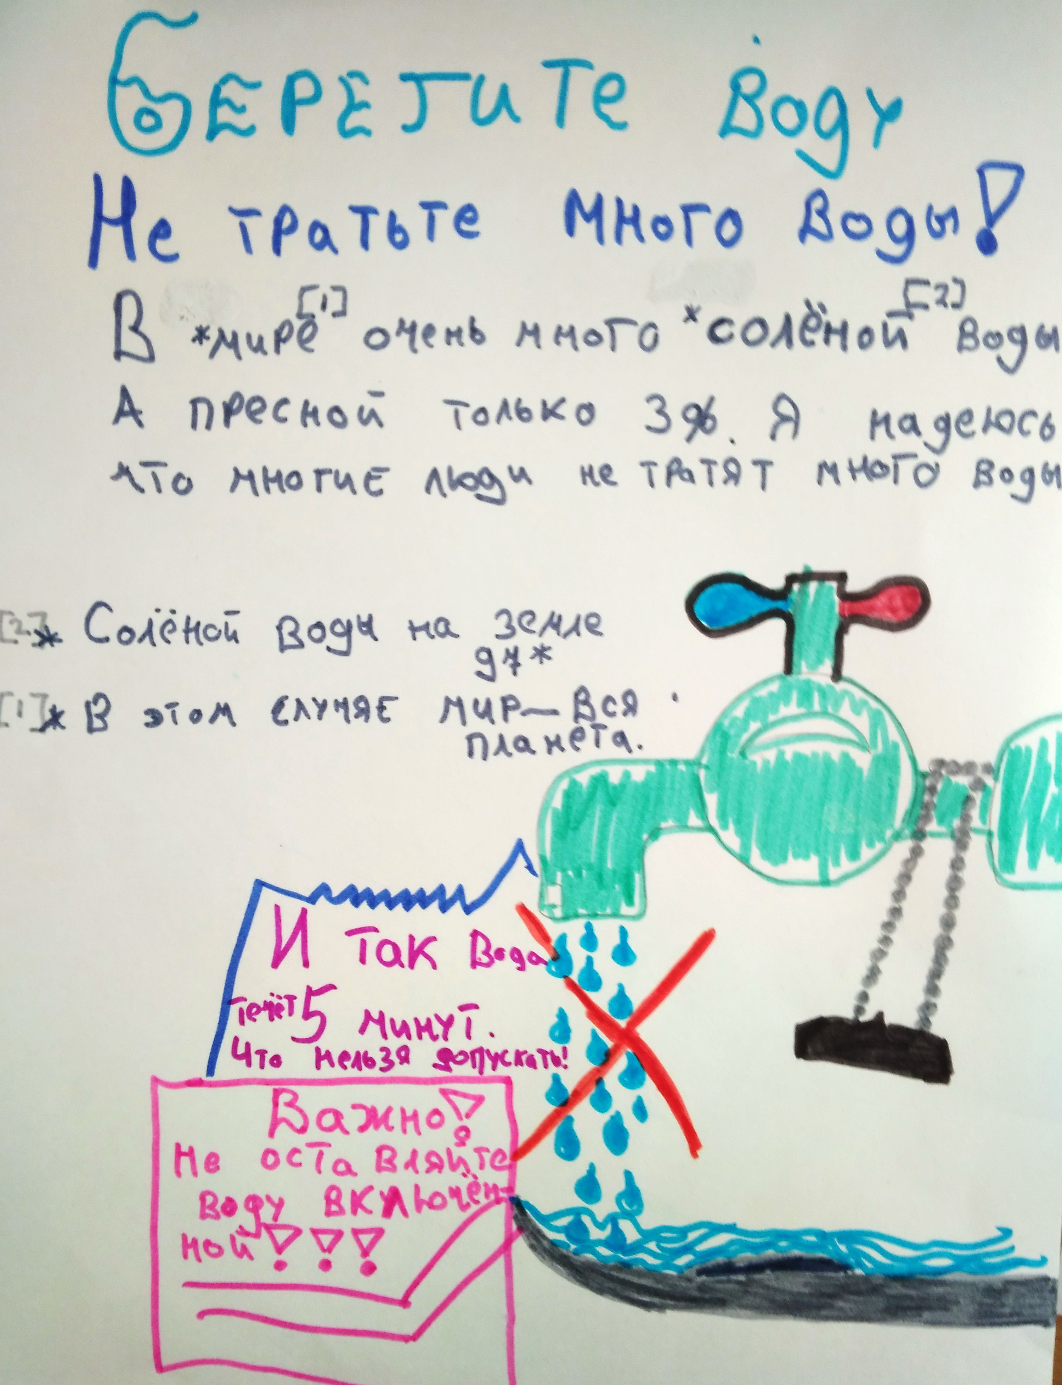
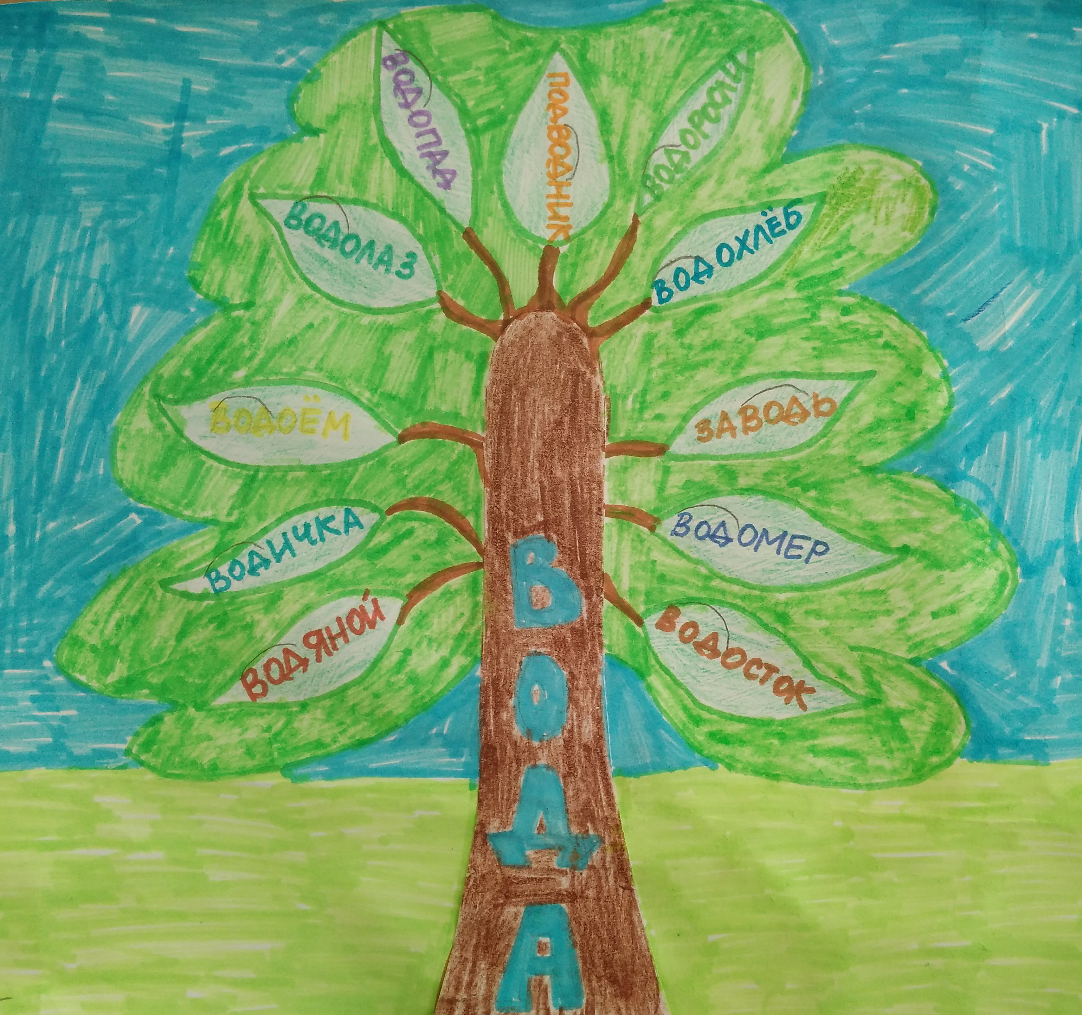

Slide 4
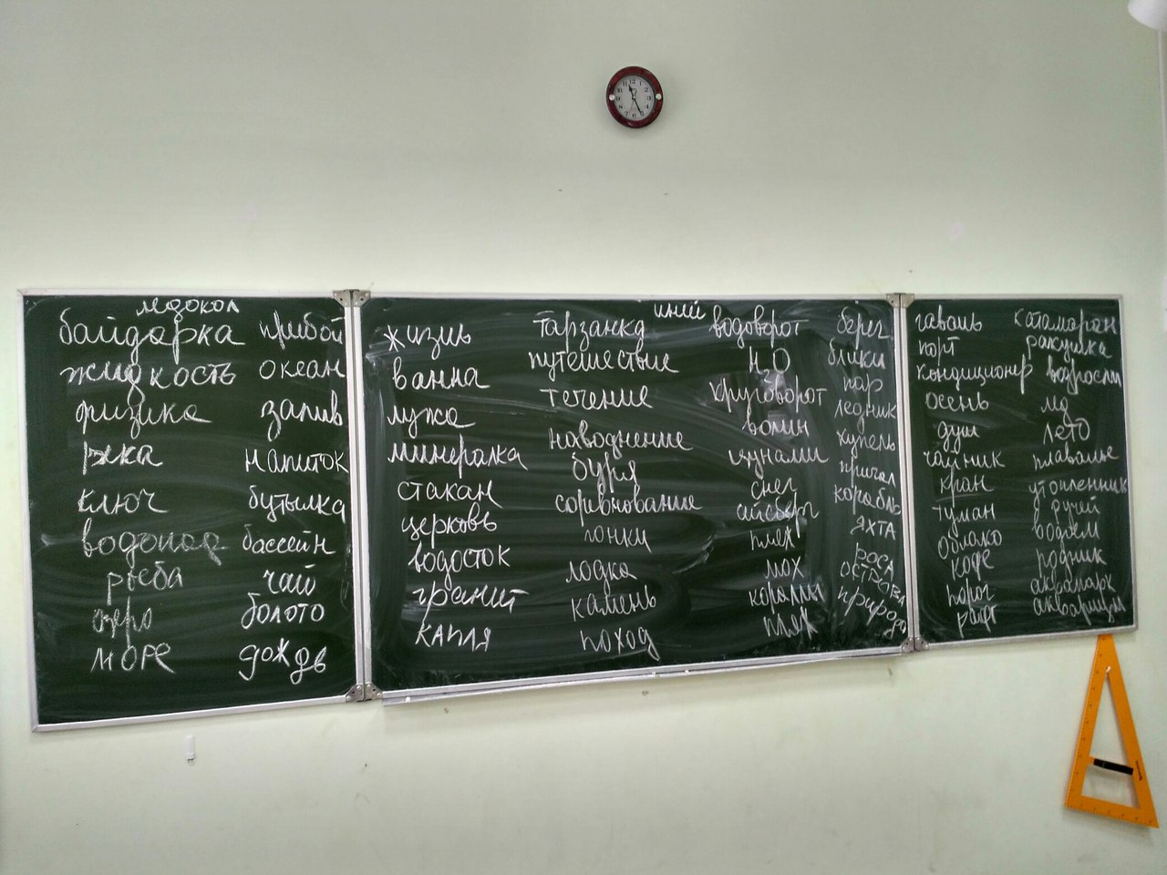
8а класс

Slide 5
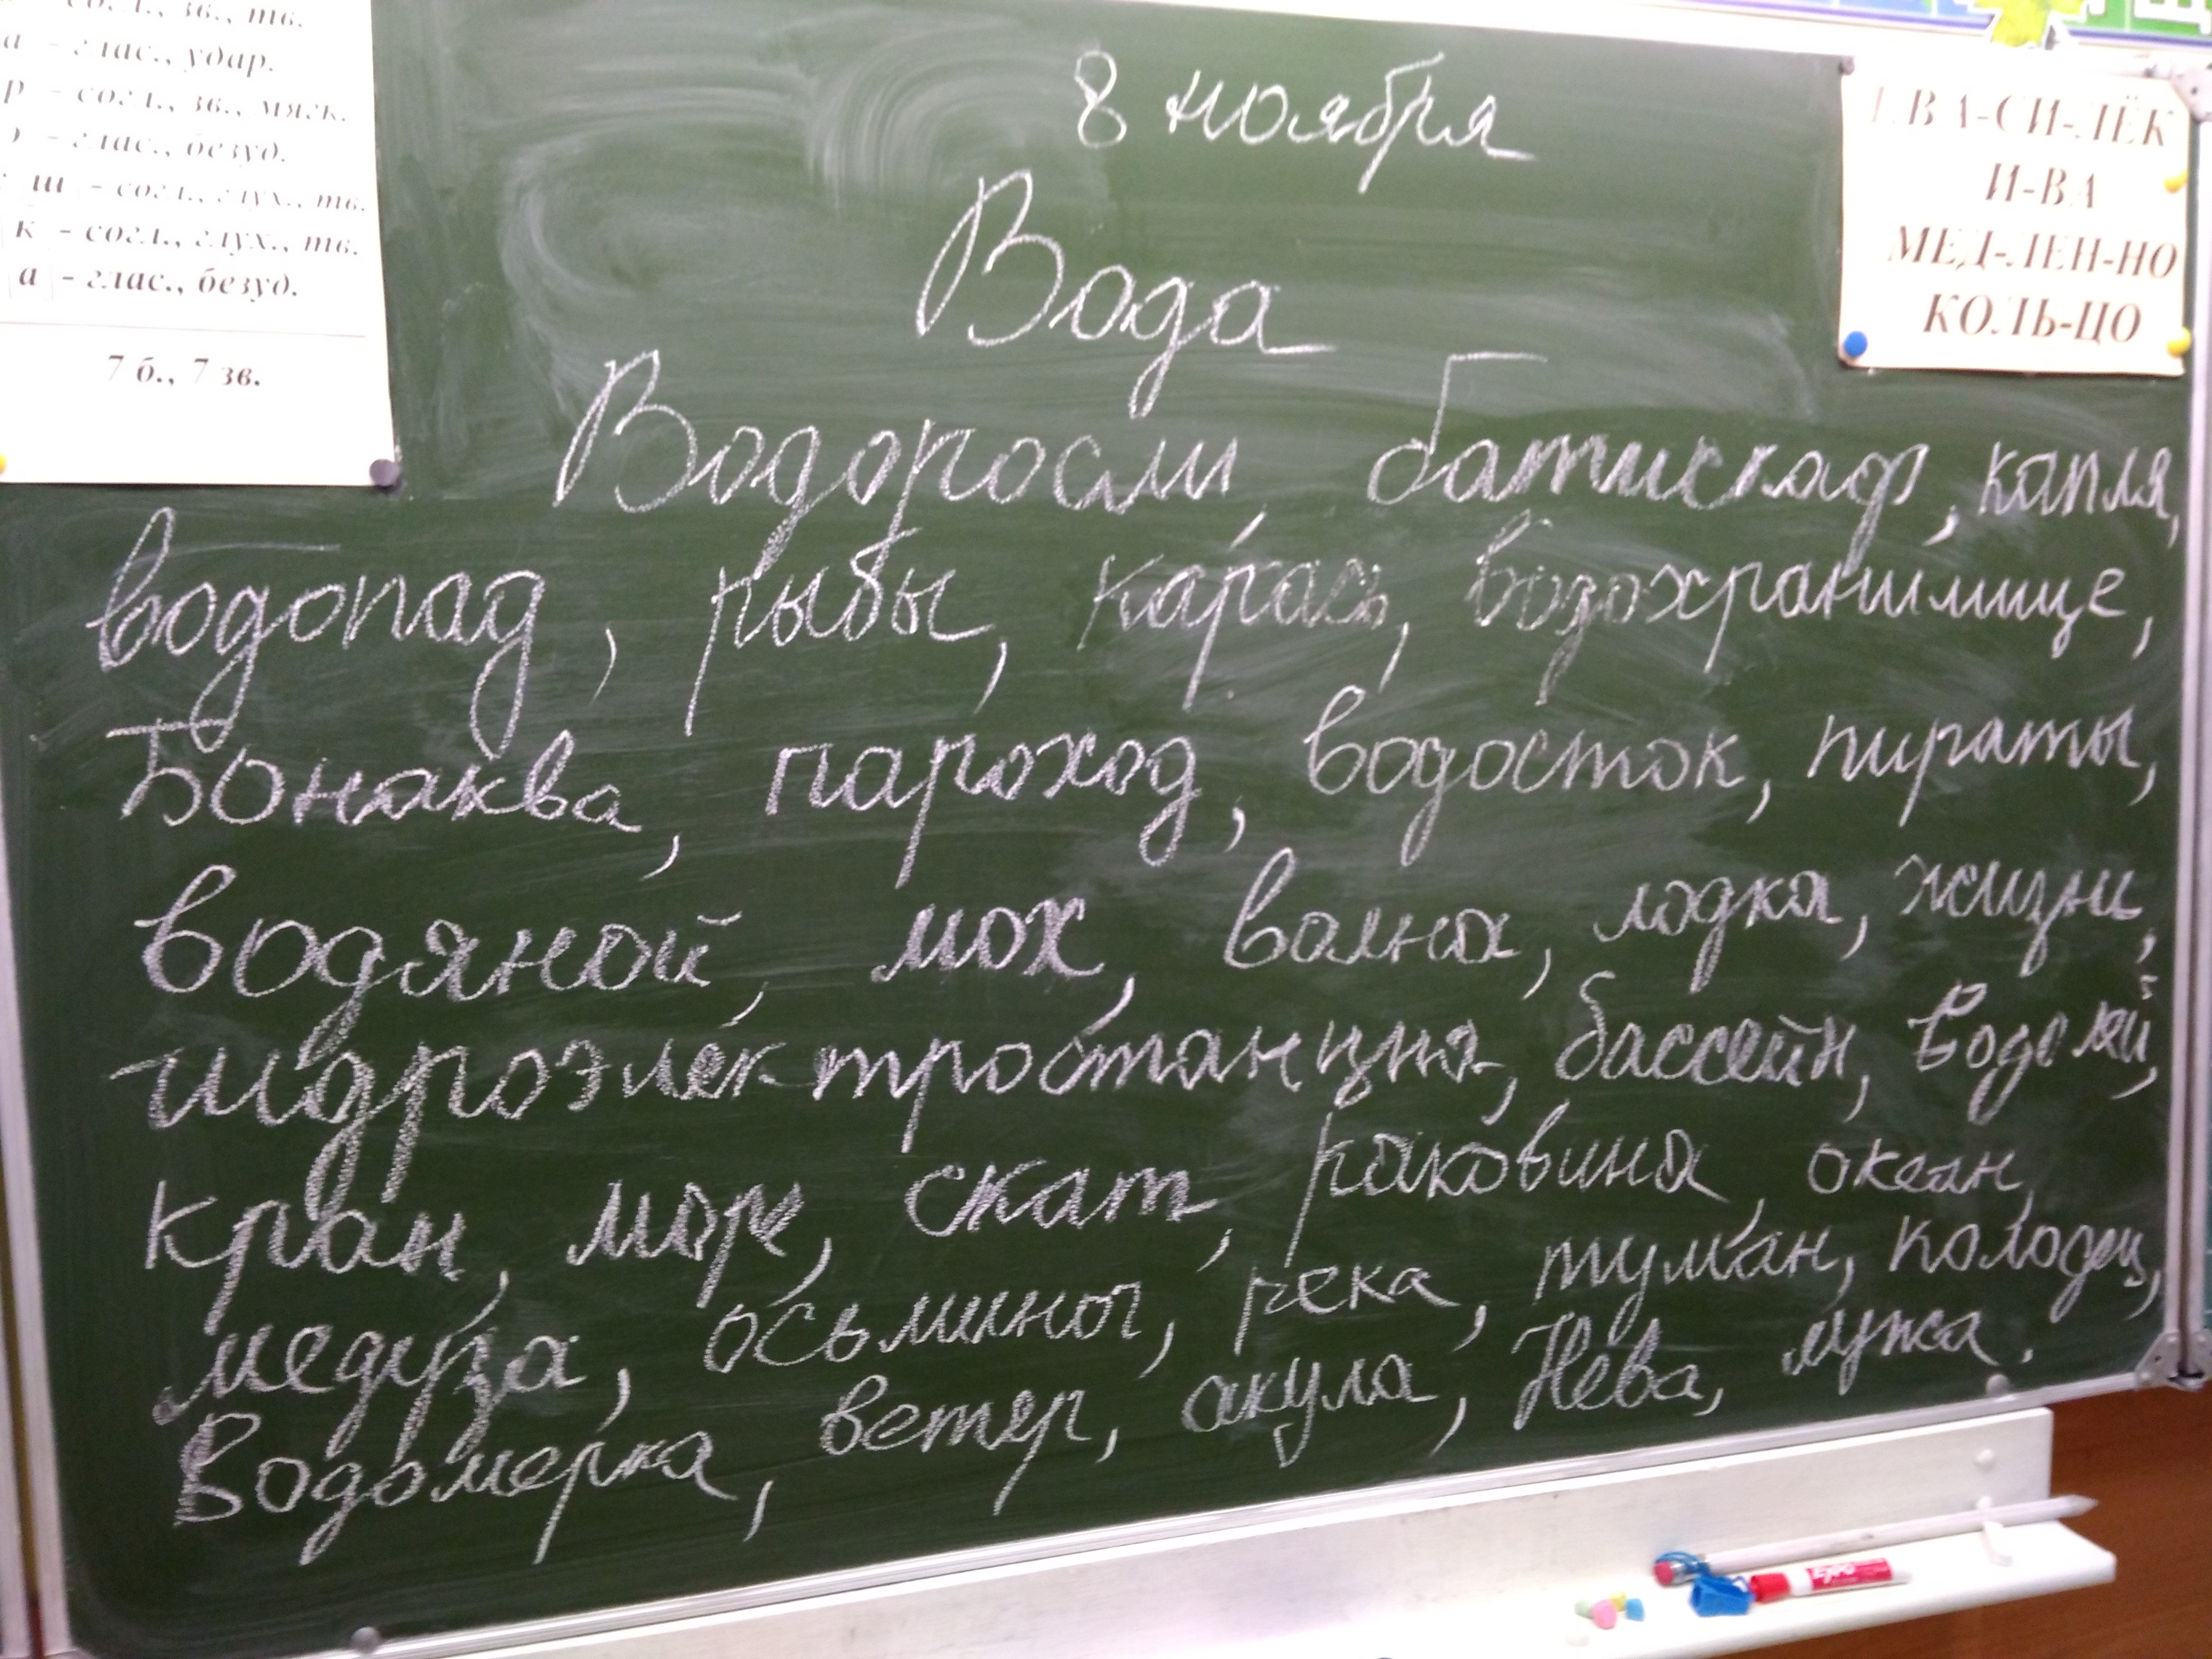
3а класс

Slide 6
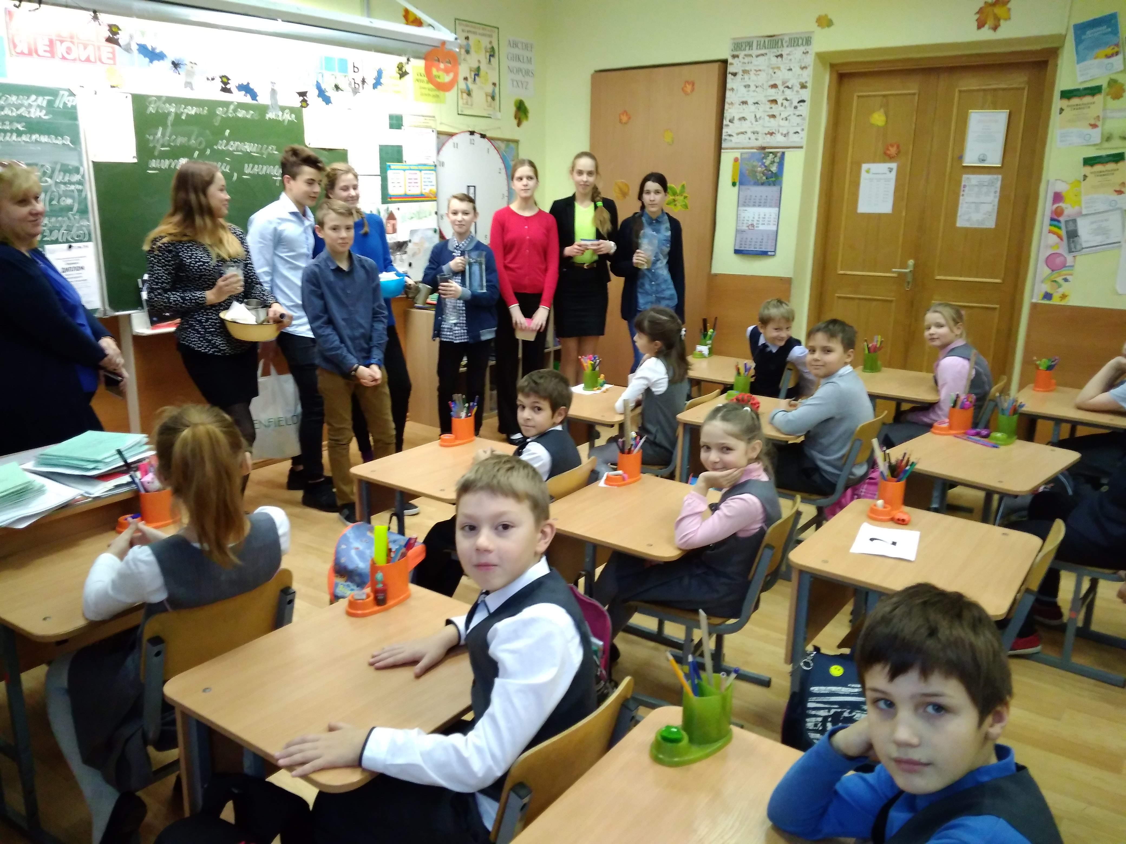

Лаборатория воды

Slide 7
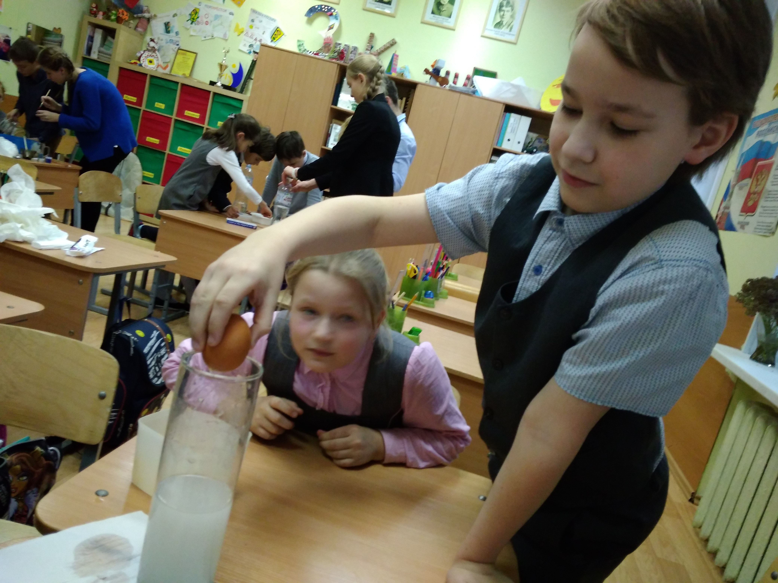

Slide 8
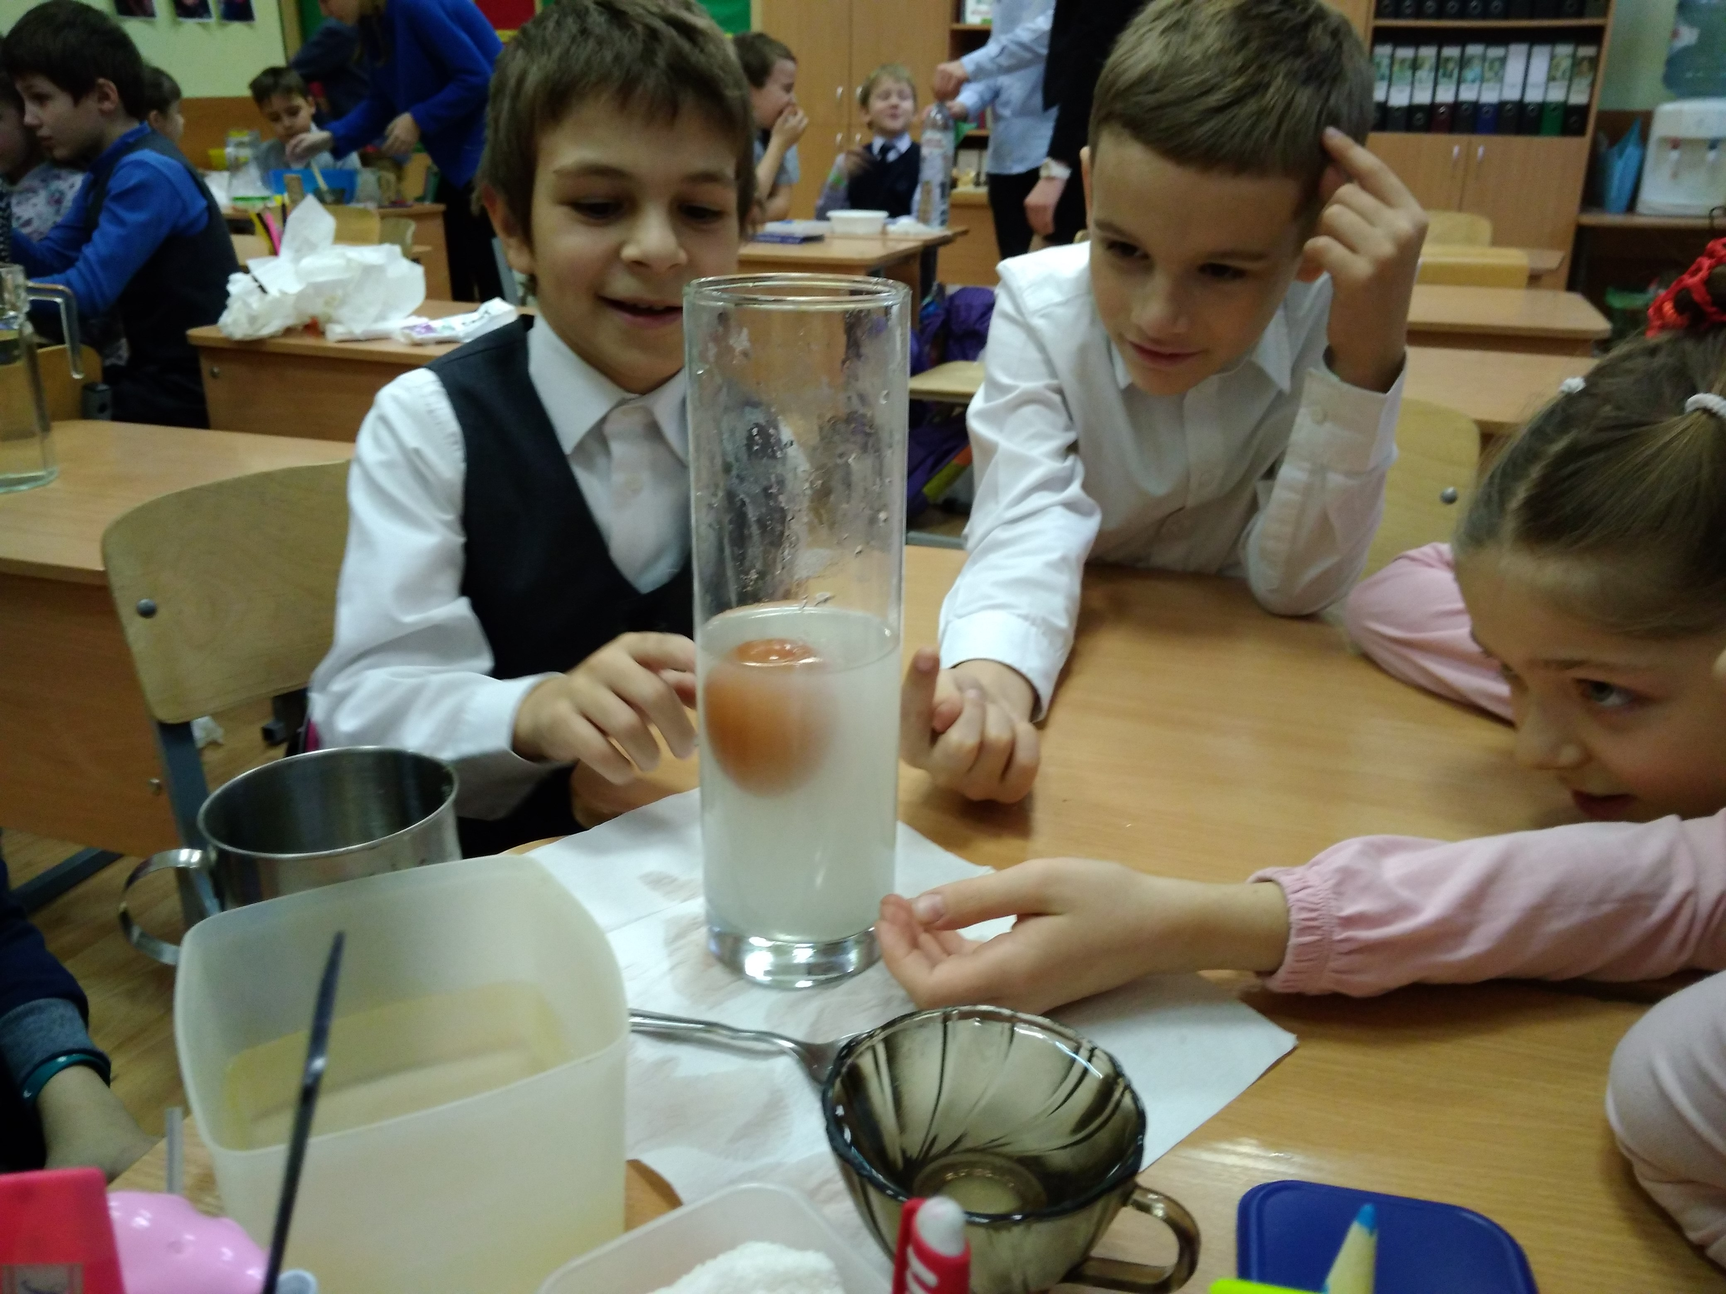

Slide 9
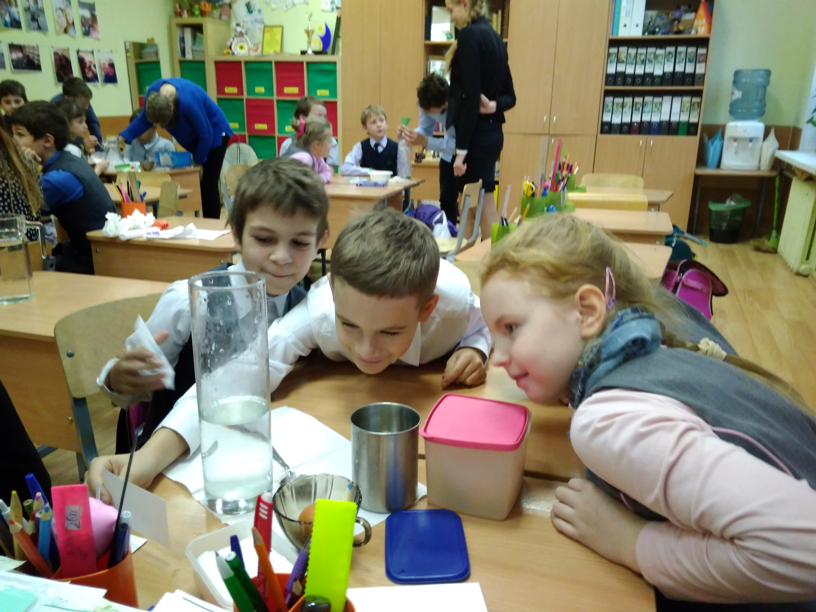

Slide 10
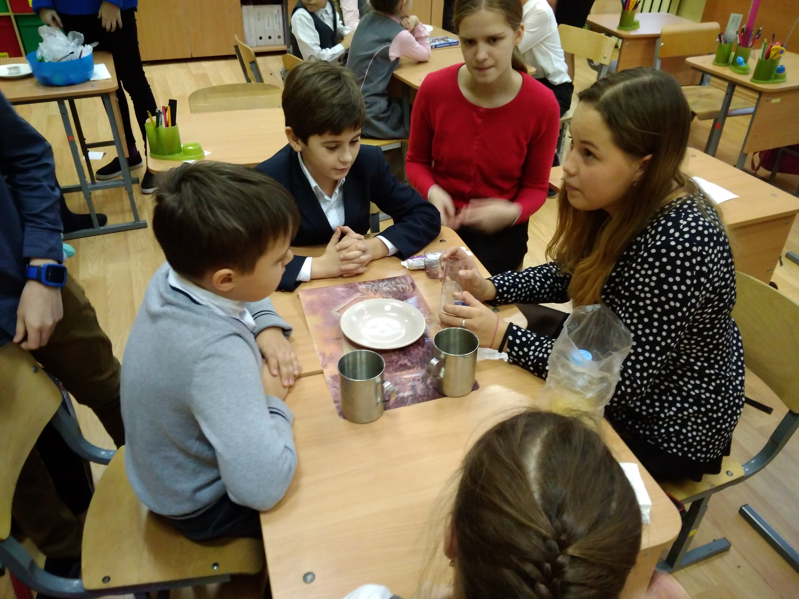

Slide 11
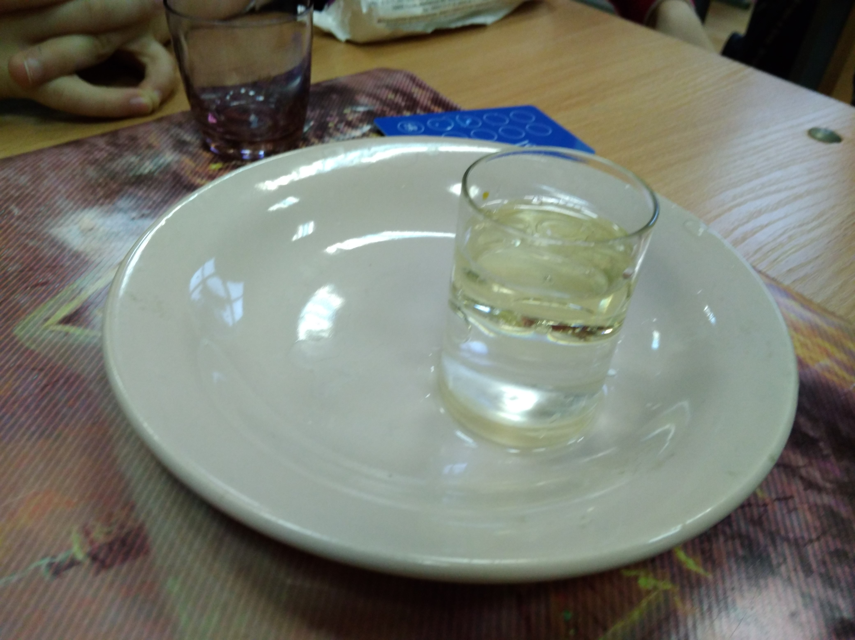

Slide 12
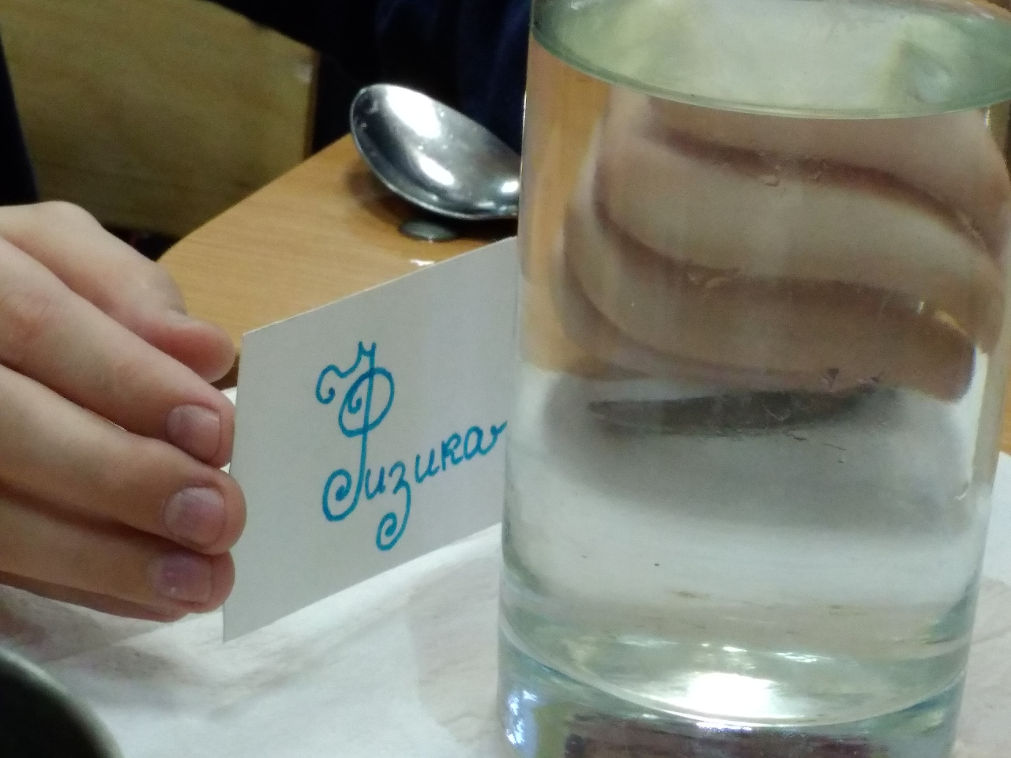
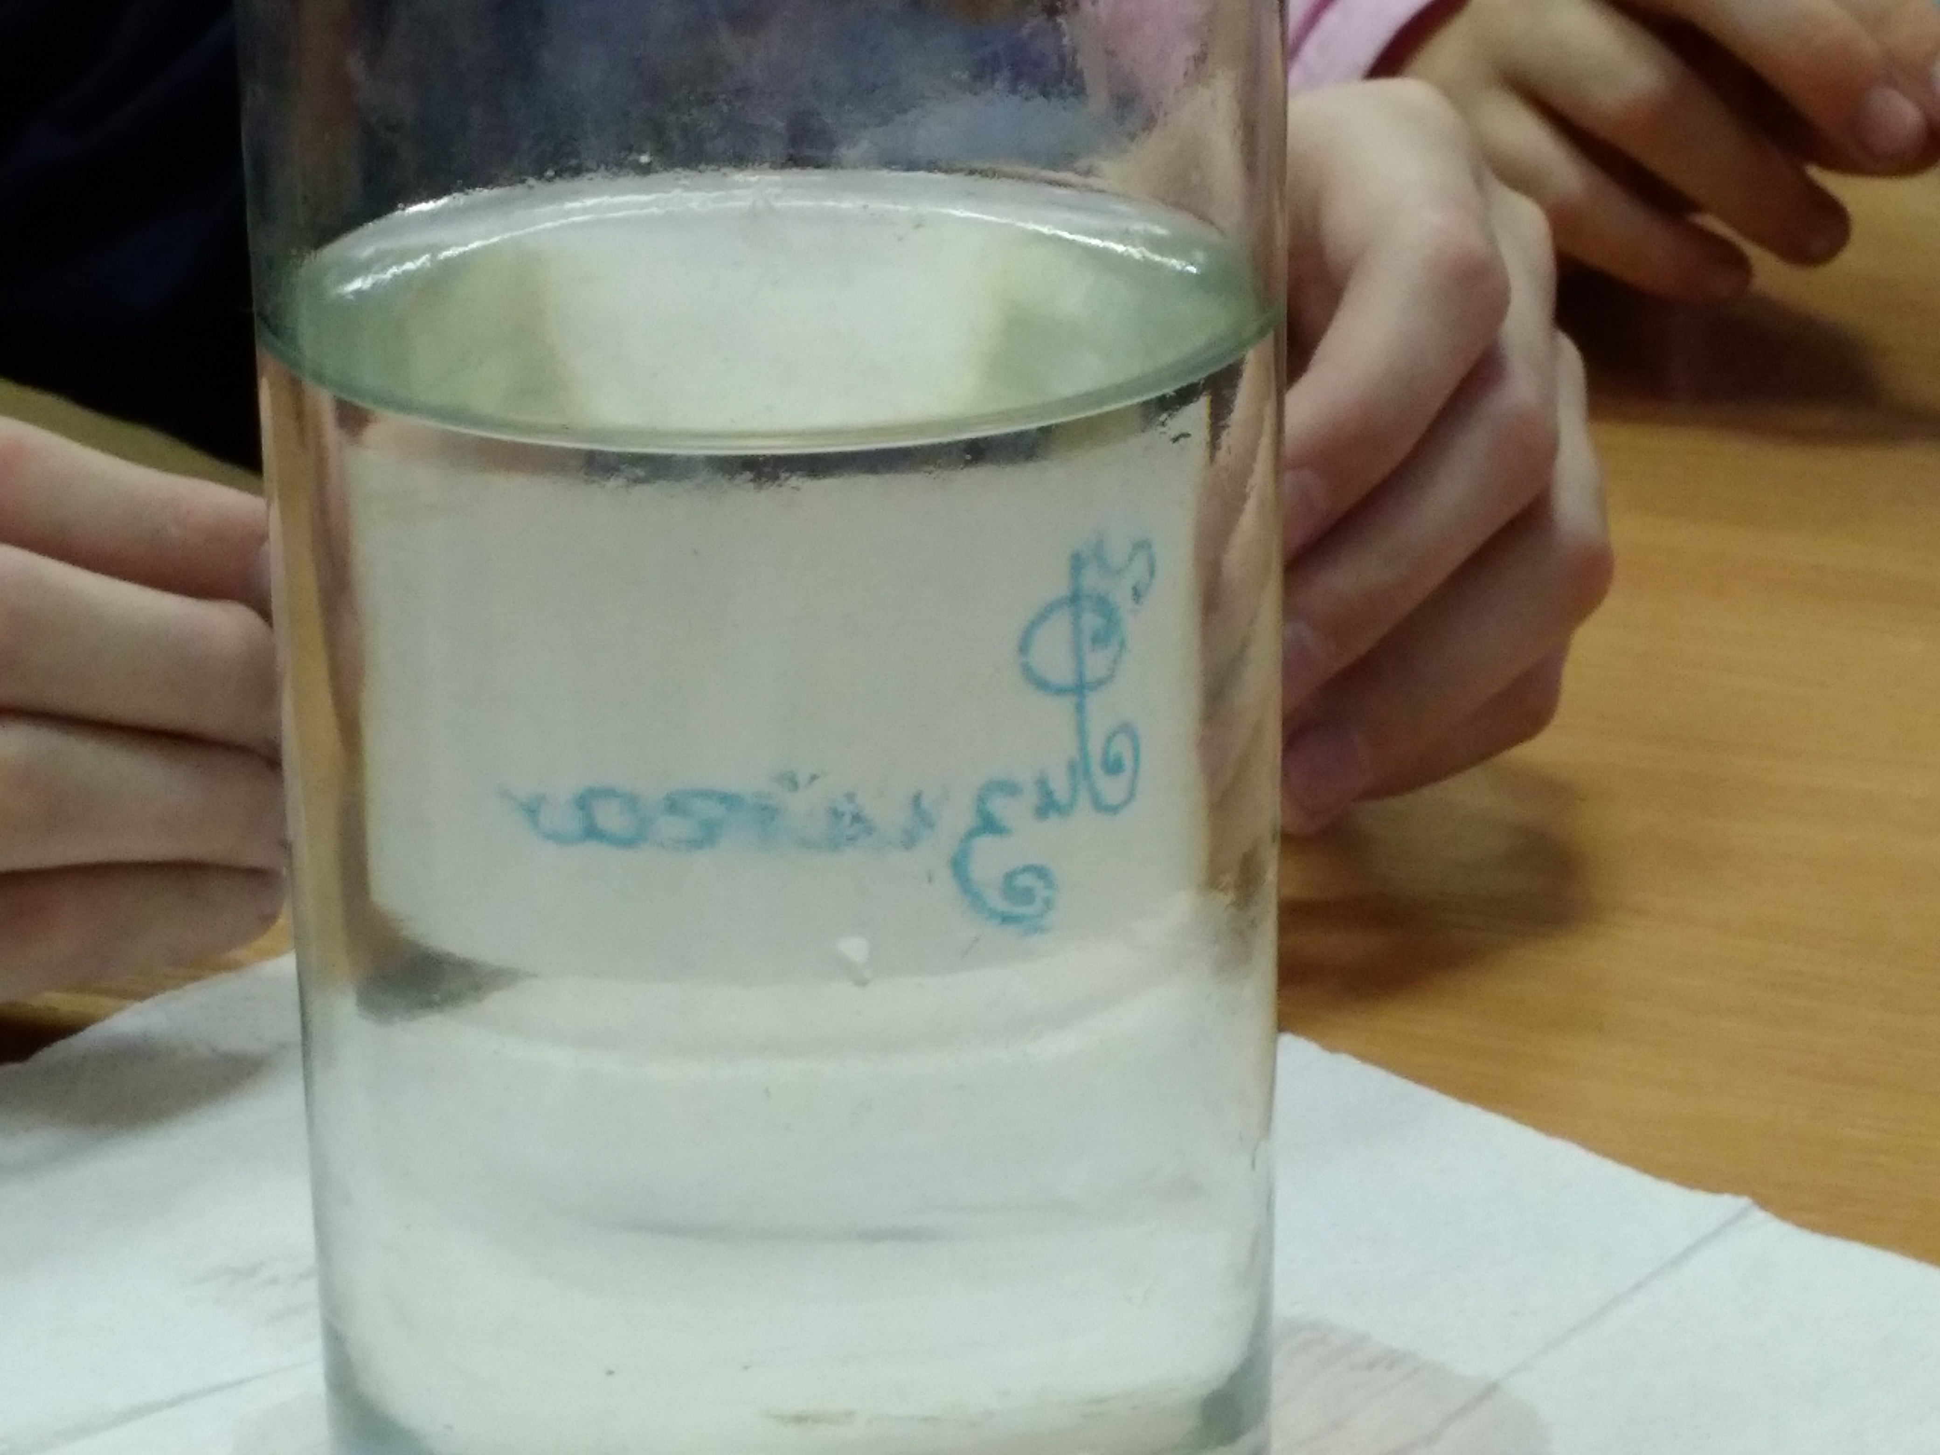

Slide 13
И это еще не конец…

